Slide 1
Forum Energia–Efekt–Środowisko
Strategiczna rola NFOŚiGW w transformacji energetyczno-klimatycznej Polski

Slide 2


„Misją NFOŚiGW jest napędzanie zielonej transformacji przez wsparcie efektywnych inicjatyw, które wpływają na rozwój gospodarki i są ukierunkowane na realizację interesu publicznego i środowiskowego”

Slide 3

KIM JESTEŚMY?
Od ponad 36 lat jesteśmy liderem w finansowaniu ochrony środowiska w Polsce. Oferujemy szeroki zakres wsparcia
i różnorodne formy finansowania.
Umiejętnie łączymy środki krajowe i unijne, dzięki czemu Polska efektywnie korzysta z funduszy europejskich na transformację energetyczną i ochronę klimatu.
Wspieramy realizację unijnych celów dotyczących środowiska
i polityki energetyczno-klimatycznej. Dzięki NFOŚiGW zrealizowano w Polsce zielone inwestycje o wartości
ok. 339 mld zł, w tym ok. 180 mld zł ze środków własnych beneficjentów.

Slide 4


REALIZUJEMY DZIEWIĘĆ PRIORYTETÓW ŚRODOWISKOWYCH
Dziedzinowych:
transformacja energetyczna
poprawa jakości powietrza
gospodarka o obiegu zamkniętym
ochrona różnorodności biologicznej i funkcji ekosystemów
Horyzontalnych:
adaptacja do zmian klimatu
innowacyjność środowiskowa
monitoring środowiska
ekspertyzy środowiskowe
edukacja ekologiczna

Slide 5
NGO
NASI
Beneficjenci
Przedsiębiorcy
Samorządy
Instytucje i jednostki administracji państwowej
Uczelnie
Parki narodowe
Osoby prywatne

Slide 6

Ponad 160 mld zł
finansowania w latach 1989 – 2025

Slide 7
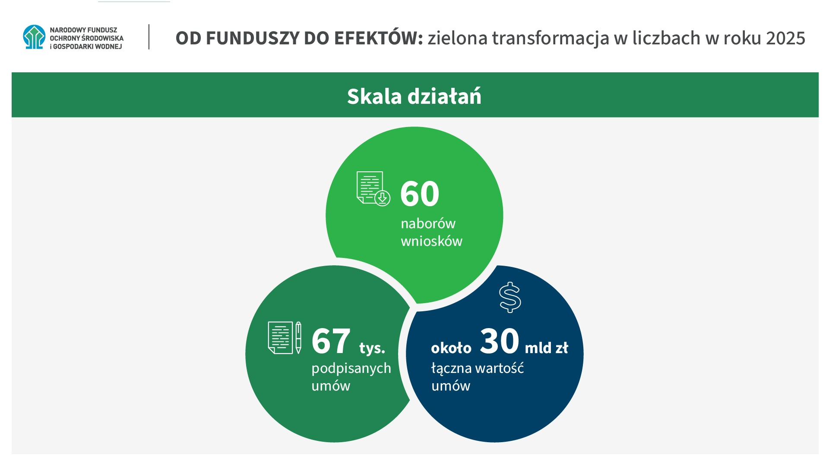
Skala działania nfośigw w 2025 r.

Slide 8
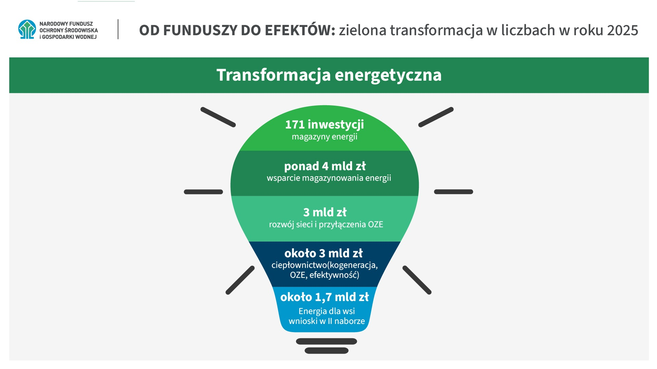
Skala działania nfośigw w 2025 r.

Slide 9
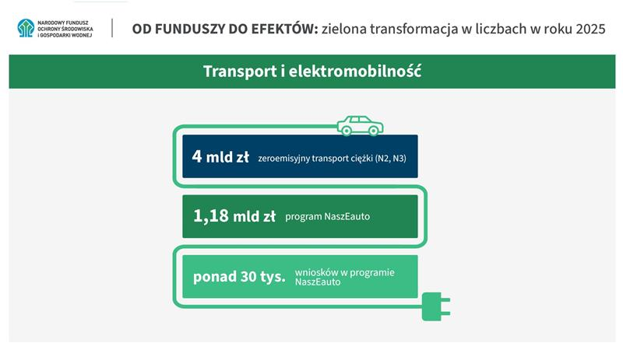
Skala działania nfośigw w 2025 r.

Slide 10
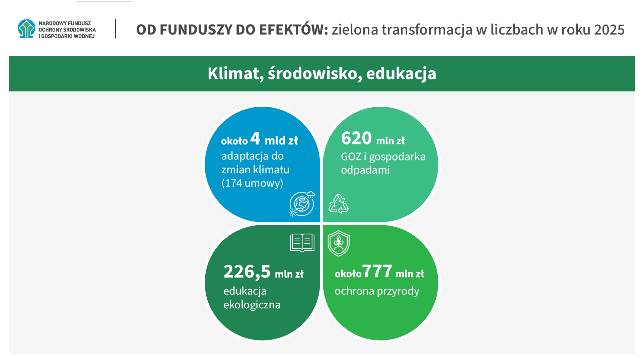
Skala działania nfośigw w 2025 r.

Slide 11
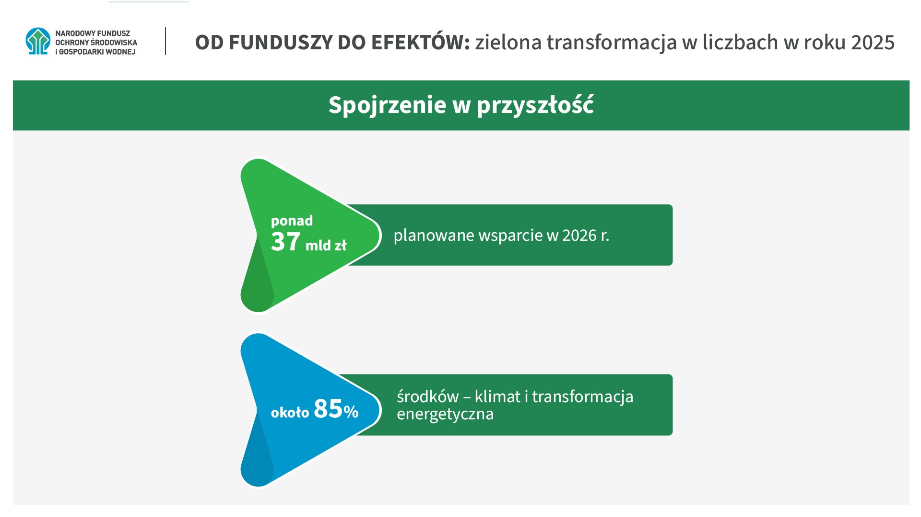
Spojrzenie w przyszłość na 2026 r.

Slide 12
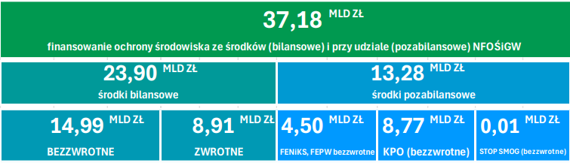
Planowane wsparcie na 2026 r.

Slide 13
Finansowanie kluczowych priorytetów na 2026 r.
Poprawa jakości powietrza
Transformacja energetyczna
Gospodarka o obiegu
zamkniętym
Ochrona różnorodności biologicznej i funkcji ekosystemów
18,27 mld zł
13,37 mld zł
3,68 mld zł
300 mln zł

Slide 14
Ważne obszary działania nFOŚiGW w 2026 r.
188
mln euro
Fundusze Norweskie
do 2028 r.
48
programów priorytetowych
EBI
programy na 6 mld zł
w wiosennej transzy
KPO
zaawansowane wdrażanie

Slide 15



Dziękuję za uwagę
Dorota Zawadzka-Stępniak, Prezes Zarządu NFOŚiGW

